Slide 1
Engineering Day 2026
Tjek på tingene
Notes:
Brug dette slideshow til at rammesætte Engineering Day 2025.
Videoer kan afspilles direkte fra slideshowet, og hvis der opstår problemer, vil du kunne finde links her i noterne.
Brug slideshowet som det er eller tilpas det som du synes.
Alt hvad du skal bruge, kan findes her: https://engineerthefuture.dk/undervisning/engineering-i-skolen/engineering-forloeb/mellemtrin-bordet-fanger-2024/

Slide 2
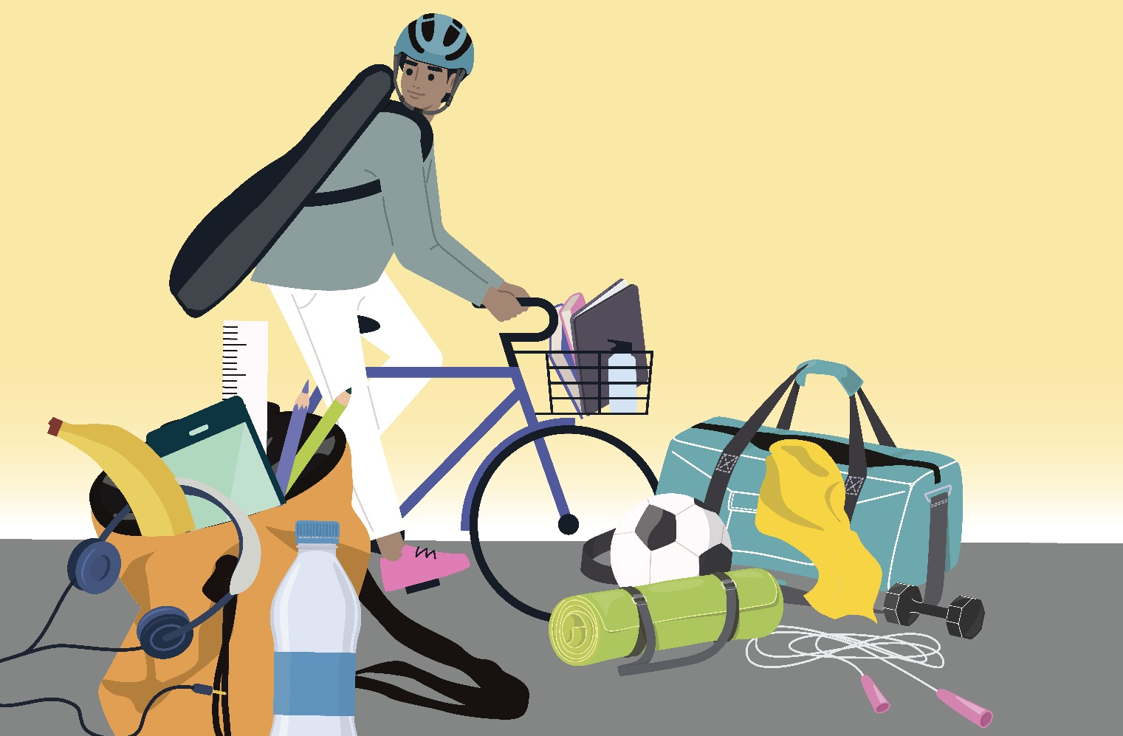
Tjek på tingene

Slide 3

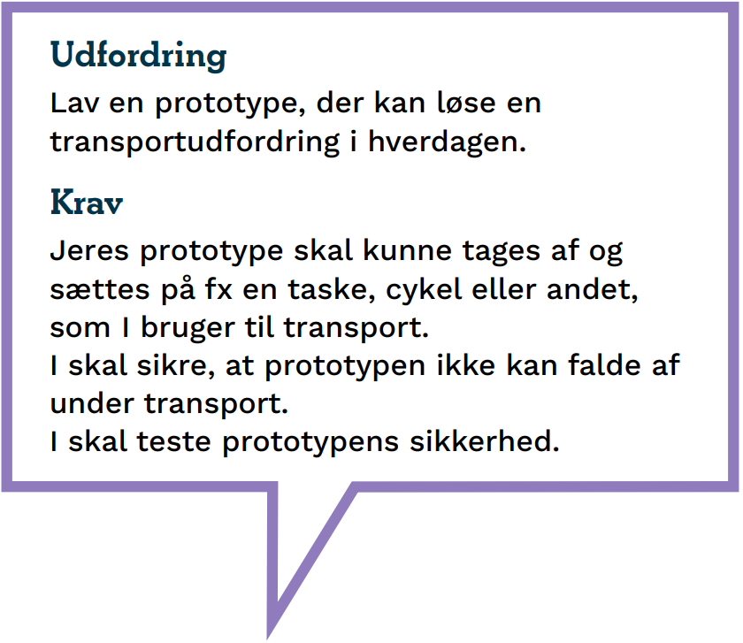

Narrativ
Idrætstøj, penalhus, computer, skateboard, tuba, gulerodskage… Det kan være svært at få plads til det hele, når man skal i skole. Tasken føles for lille, der er ikke plads på cyklen, man får ondt i skulderen. Hvad man har brug for, kan være forskelligt fra dag til dag, men det kan være irriterende at skulle flytte ting fra taske til taske eller glemme noget, fordi det ligger i cykelkurven eller posen, man havde med i går. Tænk hvis man kunne udvikle en løsning, der kan tilpasses til forskellige behov, og som gør det nemmere at transportere alt det, man skal have med på en dag.
Notes:
Saml op på inspirationsfilmen ved at tale med eleverne om engineering-udfordringen og de krav, der bliver stillet. Det kan være relevant at tale om, hvad ordet ‘prototype’ betyder; fx en model, den første udgave af noget man bygger, en udgave der ikke behøver at virke til at starte med.
Præsenter evt. eleverne for de materialer, de har til rådighed til deres konstruktion.

Slide 4
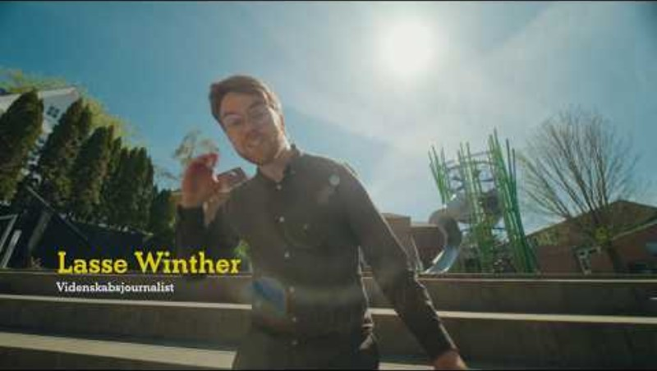
Notes:
Filmen kan også ses på YouTube: https://youtu.be/GPxS05hyezA

Slide 5
Opsamling på film
Hvilke materialeegenskaber forsøgte Valdemar og Lasse at udnytte i deres løsninger?
Hvilke udfordringer havde deres prototyper?
Er der ting I under jer over, efter at have set filmen?

Slide 6
Engineering designprocessen

Slide 7
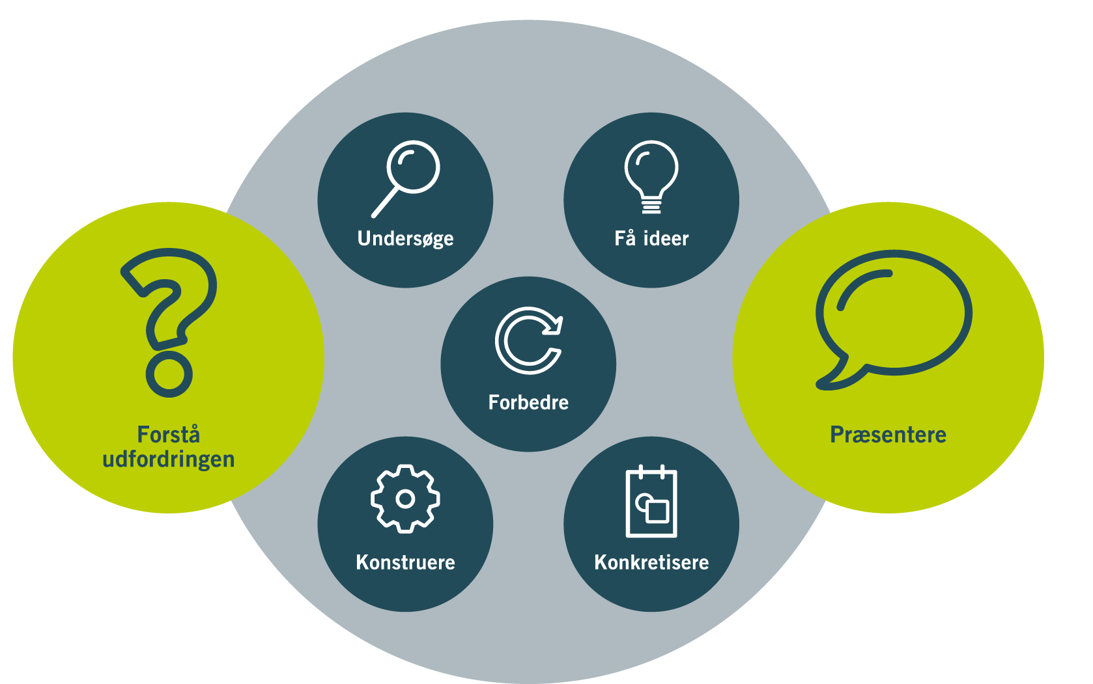
Engineering designprocessen
Som afslutning på Engineering Day skal I præsentere jeres prototyper.
Her skal I fortælle om:
Hvilken transportudfordring skal prototypen løse?
Hvordan skal jeres prototype bruges?
Hvordan sikrer I, at prototypen ikke falder af?
Hvordan har I testet prototypen?
Har I afprøvet ideer, som I blev nødt til at ændre eller vælge fra - hvordan/hvorfor?
Hvad ville I forbedre, hvis I havde mere tid?
Notes:
For at alle elever er klar over, hvilke krav der stilles til dem, præsenteres eleverne for, hvilke overvejelser de forventes at gøre sig til delprocessen ‘Præsentere’.
Præsenter også rammerne for eleverne fx hvem skal de præsentere for osv.

Slide 8

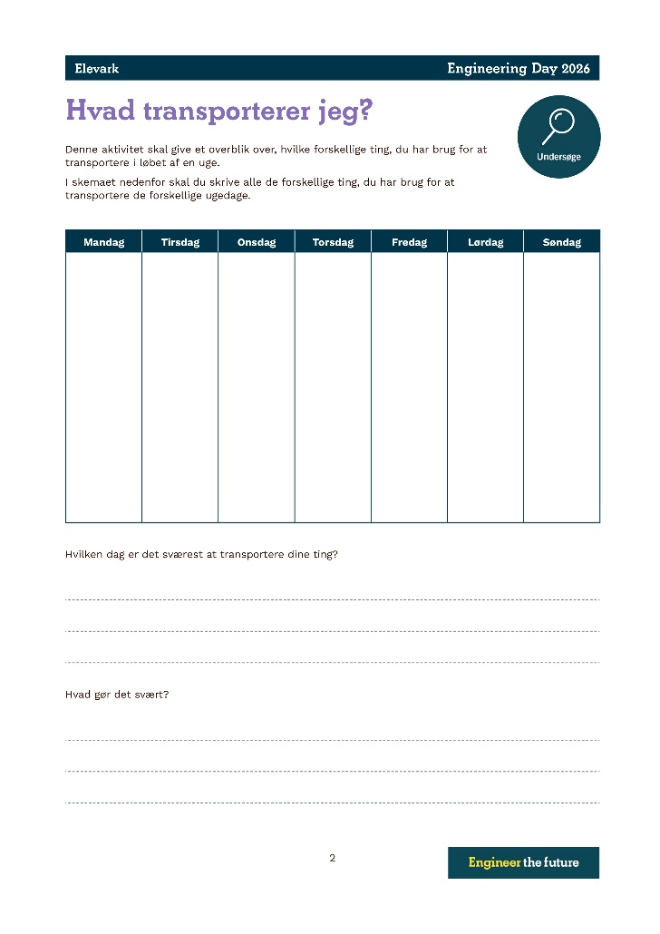
Transportbehov
For at finde ud af hvilke udfordringer, I kan have med at transportere ting, skal I undersøge hvad og hvor meget, I transporterer i løbet af en almindelig uge.
Notes:
Tal med eleverne om, at de nu skal i gang med at undersøge hvad de selv har af transportbehov i løbet af en uge.

Slide 9

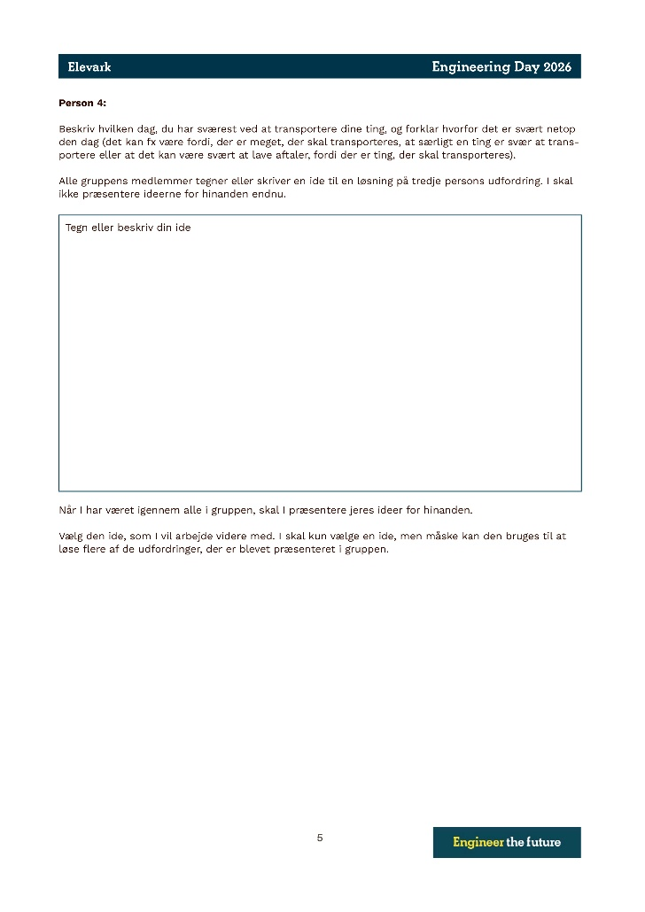
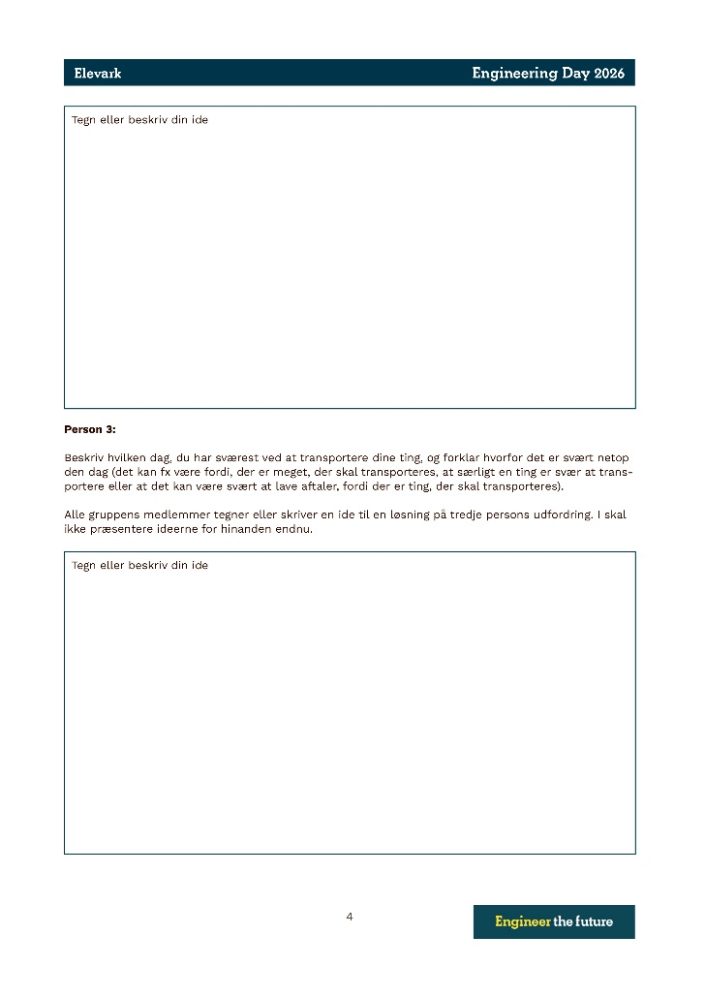
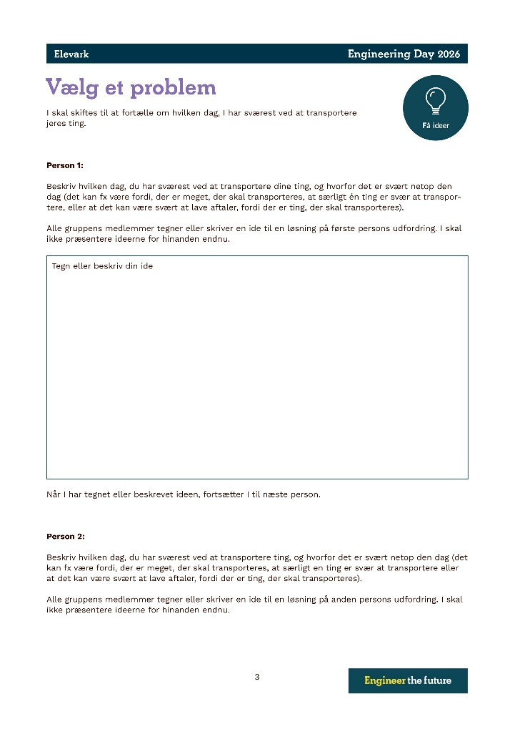
Hvilken udfordring skal vi løse?
I skal få ideer til, hvad jeres prototype skal løse, og hvordan den kan se ud.

Slide 10

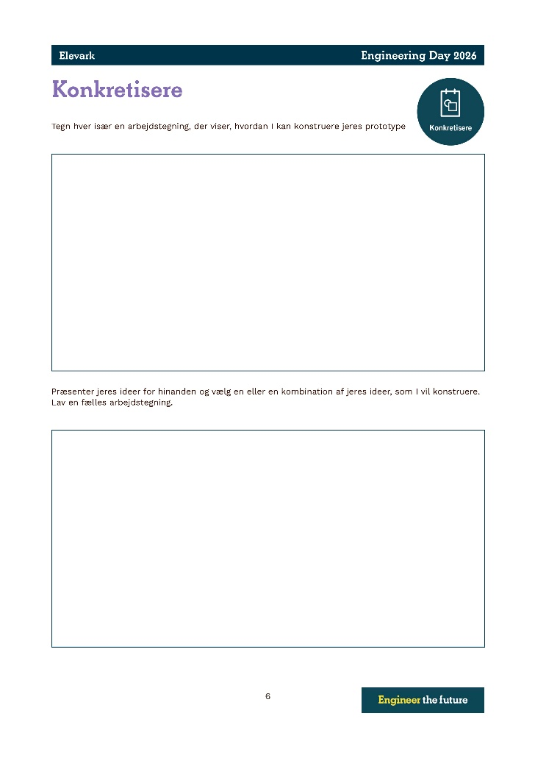
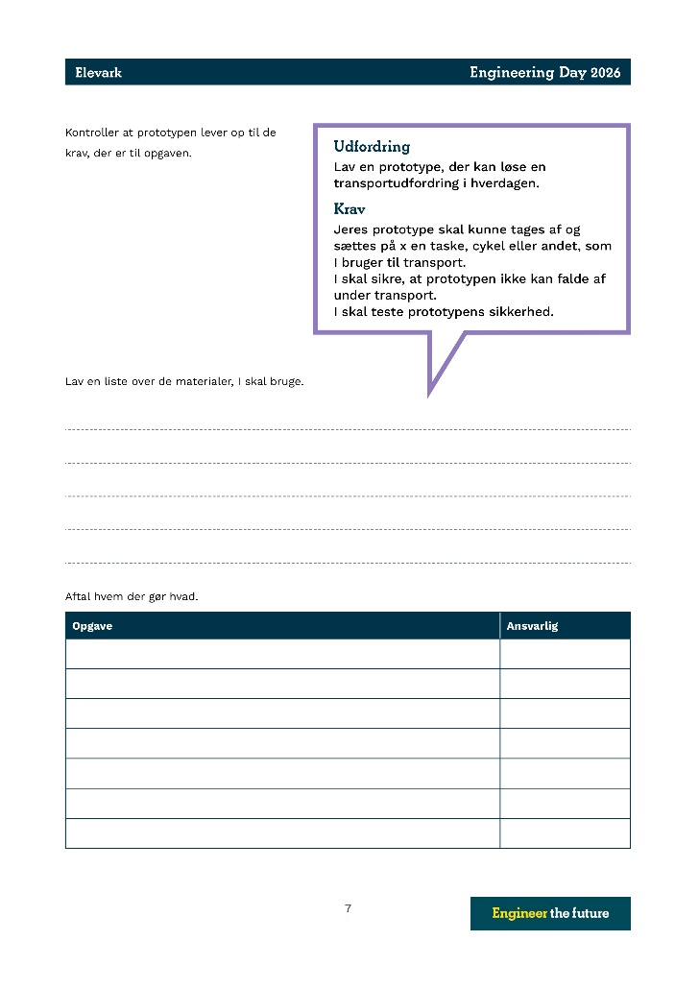

Konkretisere
Notes:
Tal med eleverne om, at de nu skal i gang med delprocessen ‘Konkretisere’.
Denne delproces skal tage ca. 10 minutter.
Hver gruppe skal lave en arbejdstegning af deres ide på elevark 4, og indtegne hvordan hydraulik skal indgå i deres prototype. Desuden skal de forholde sig til, hvilke materialer de vil bruge til deres prototype. Det kan her være en god ide, at vise eleverne hvilke materialer, som de har til rådighed.

Slide 11

Del jeres viden
Vis og fortæl om jeres ide til en prototype.
Hvilket problem skal den løse?
Hvilke funktioner gør den særligt egnet til at løse dens formål?
Hvilke udfordringer kan der være ved at bruge den?
Notes:
Denne aktivitet skal samle op på elevernes analyser.

Slide 12

Konstruere og forbedre
I skal snart bygge jeres første prototype.
Først skal I sikre, at den lever op til kravene.
Planlæg derfor, hvordan I vil teste, om den er sikker – start med det vigtigste.
Notes:
Disse delprocesser skal tage ca.
Tal med eleverne om, at de nu skal i gang med delprocessen ‘Konstruere’, og at de undervejs kan for brug for at bevæge sig over i delprocessen ‘Forbedre’, når/hvis de oplever at deres prototype skal forbedres.
Støt eleverne undervejs i deres konstruktion af prototyper.
Undervejs i elevernes proces, kan du som støtte fx spørge ind til:
Hvad er den vigtigste funktion i jeres løsning?
Hvordan udnytter I materialernes egenskaber bedst muligt?
Kan der være andre måder at løse netop dén funktion på?
Undervejs i denne delproces, vendes igen tilbage til de spørgsmål som eleverne skal forholde sig til under deres præsentation.

Slide 13

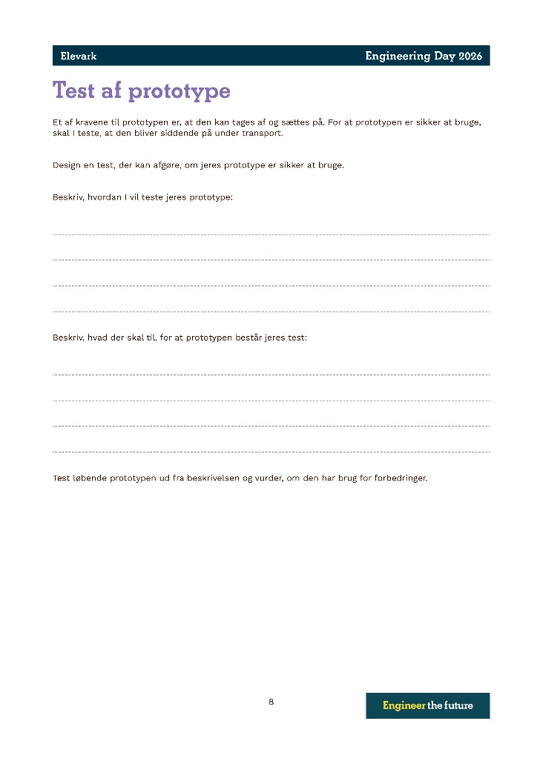

Er prototypen sikker?

Slide 14
Engineering designprocessen
Som afslutning på Engineering Day skal I præsentere jeres prototyper.
Her skal I fortælle om:
Hvilken transportudfordring skal prototypen løse?
Hvordan skal jeres prototype bruges?
Hvordan sikrer I, at prototypen ikke falder af?
Hvordan har I testet prototypen?
Har I afprøvet ideer, som I blev nødt til at ændre eller vælge fra - hvordan/hvorfor?
Hvad ville I forbedre, hvis I havde mere tid?
Notes:
For at alle elever er klar over, hvilke krav der stilles til dem, præsenteres eleverne for, hvilke overvejelser de forventes at gøre sig til delprocessen ‘Præsentere’.
Præsenter også rammerne for eleverne fx hvem skal de præsentere for osv.

Slide 15



EngineeringDay.dk

